Slide 1
ANSIEDAD ANTE LOS EXÁMENES
EDUCANDO EN PAMPLONA DESDE 1894

Slide 2
ANSIEDAD
¿QUÉ ES?
Es una emoción natural, presente en todas las personas.
Resulta muy adaptativa: nos pone en alerta ante una posible amenaza.
En niveles moderados facilita el rendimiento y aumenta la motivación.
Si alcanza una elevada intensidad genera una sensación negativa.
Colegio Calasanz – Escolapios EDUCANDO EN PAMPLONA DESDE 1894

Slide 3
La ansiedad ante los exámenes a veces es una reacción emocional negativa.
Se genera ante la expectativa creada por la inminencia o presencia de un examen.
Muchos estudiantes la perciben como una amenaza, en función de apreciaciones subjetivas y, en consecuencia, produce ansiedad.
Colegio Calasanz – Escolapios EDUCANDO EN PAMPLONA DESDE 1894

Slide 4
MANIFESTACIONES
Manifestaciones fisiológicas:
• Respiración agitada.
• Palpitaciones o ritmo cardíaco acelerado.
• Sudoración o manos frías y húmedas.
• Sequedad de boca.
• Sensación de tener un nudo en la garganta.
• Sofocos o escalofríos.
• Mareos o sensaciones de inestabilidad.
• Náuseas, diarreas u otros trastornos abdominales.
Colegio Calasanz – Escolapios EDUCANDO EN PAMPLONA DESDE 1894

Slide 5
MANIFESTACIONES
Manifestaciones motoras:
• Conducta motora verbal: temblor de la voz, repeticiones, tartamudeo, quedarse en blanco…
• Tics.
• Temblores.
• Intranquilidad motora: movimientos repetitivos, rascarse, tocarse…
• Fumar, comer o beber en exceso.
• Llanto sin causa aparente.
• Quedarse paralizado/a.
Colegio Calasanz – Escolapios EDUCANDO EN PAMPLONA DESDE 1894

Slide 6
MANIFESTACIONES
Manifestaciones cognitivas:
Distorsiones cognitivas:
Preocupación excesiva: pensamientos e imágenes negativas sobre la situación.
Percepción de la situación como incontrolable.
Preocupación excesiva sobre los síntomas físicos.
Dificultad para decidir.
Pensamientos negativos sobre uno/a mismo/a.
Dificultades para pensar, estudiar o concentrarse.
Colegio Calasanz – Escolapios EDUCANDO EN PAMPLONA DESDE 1894

Slide 7
¿QUÉ HACER?
Adoptar unos hábitos de vida saludables: higiene, alimentación, actividad física, sueño…
2. Tener una técnica eficaz en el estudio.
3. Sentir la motivación suficiente.
4. Realizar una preparación mental: respiración, relajación, visualización, reestructuración cognitiva.
Colegio Calasanz – Escolapios EDUCANDO EN PAMPLONA DESDE 1894

Slide 8
¿QUÉ HACER?
1- RESPIRACIÓN ABDOMINAL
• Mejora el funcionamiento del sistema nervioso.
• Los movimientos diafragmáticos estimulan la circulación sanguínea en el estomago, el intestino, el hígado y el páncreas.
• La respiración lenta, profunda y rítmica produce una reducción en los latidos del corazón y una relajación de los músculos.
• Favorece la relajación y la concentración, eliminando la tensión muscular.
• Se produce un estado de tranquilidad psicológica, como consecuencia del grado de bienestar fisiológico.
https://www.youtube.com/watch?v=TuPaMCsnxes
1’29’’-2’26’’
Colegio Calasanz – Escolapios EDUCANDO EN PAMPLONA DESDE 1894

Slide 9
¿QUÉ HACER?
2- RELAJACIÓN PROGRESIVA (Jacobson)
Se logra disminuir los estados de ansiedad generalizados, relajar la tensión muscular, facilitar la conciliación del sueño.
Tres fases:
1. Tensión-relajación: tensionar y relajar diferentes grupos de músculos en todo el cuerpo, para reconocer la diferencia entre un estado de tensión y otro de relajación muscular.
2. Revisar mentalmente los grupos de músculos, comprobando que se han relajado al máximo.
3. Relajación mental (visualizar): pensar en una escena agradable y positiva. Relajar la mente a la vez que se continúa relajando el cuerpo.
Cara, cuello y hombros; brazos y manos; piernas; tórax, abdomen y región lumbar.
Colegio Calasanz – Escolapios EDUCANDO EN PAMPLONA DESDE 1894

Slide 10
¿QUÉ HACER?
3- VISUALIZACIÓN
Trasladarse a un lugar en el que te sientas bien, en calma.
Visualizarte allí…
observando todo lo que hay alrededor…
escuchando los sonidos del ambiente…
sintiendo los aromas que te rodean...
Colegio Calasanz – Escolapios EDUCANDO EN PAMPLONA DESDE 1894

Slide 11
¿QUÉ HACER?
4- REESTRUCTURACIÓN COGNITIVA
Sustituir las autoverbalizaciones negativas por otras positivas.
Al introducir ese cambio habrá una modificación en el comportamiento.
Método de autointrucciones de Meichenbaum
Colegio Calasanz – Escolapios EDUCANDO EN PAMPLONA DESDE 1894

Slide 12
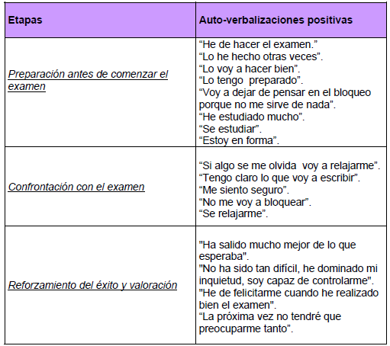
¿QUÉ HACER?
Colegio Calasanz – Escolapios EDUCANDO EN PAMPLONA DESDE 1894

Slide 13

¡GRACIAS!
https://orientacion-colegio-calasanz.webnode.es/
Colegio Calasanz – Escolapios EDUCANDO EN PAMPLONA DESDE 1894

